Slide 1
吉祥板业表面缺陷检测系统试用期结项报告
姓名：翁玉东
部门：研发部
指导老师：宋总
报告时间：2019.07.10

Slide 2
结项报告目录
1、表面缺陷光学检测的背景、意义
2、系统软件环境配置及主要性能指标
2、项目现状
4、项目存在问题及解决方案
5、总结和展望
6、附录

Slide 3
1、表面缺陷光学检测的背景、意义
近年来，随着科技的发展,人们对铝塑材料表面的要求越来越高。但在其复杂多样的加工过程中，铝塑板表面会产生划痕、气泡、凹坑等微观缺陷，表面缺陷不仅影响美观还会影响产品质量。长期以来国内检测表面微缺陷常常依靠人工完成。检测结果存在产品质量一致性差、检测效率低以及漏检和误检等问题，因此亟需改善检测手段。
目前，表面微缺陷检测主要采用三种方式：a、基于超声波、射线、电涡流等的检测方式，这种方式普遍存在着检测效率低、准确性差、环境要求高等弊病，并不适合微小尺寸表面缺陷快速精确检测；b、人工目测检测方式，该方法存在着检测效率低、误检率高、不能在线检测等缺陷，为提高检测精度，目测必须在强光下进行，对检测人员眼睛造成极大损伤。C、光学检测成本比用超声波射线、电磁涡流等方法性价比更高，系统更稳定，检测速度快，因此本系统在铝塑板表面在线监测具有明显的优势。

Slide 4
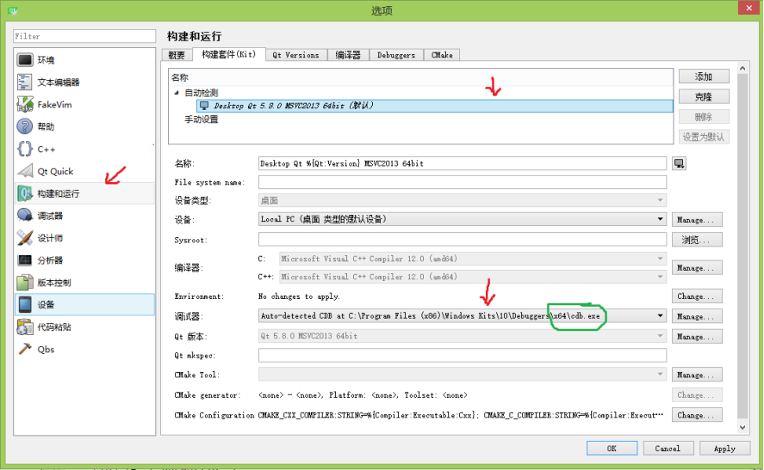
2. 1系统软件环境配置
1.Qt 5.8.0 MSVC2013 64bit.
2.Visual Studio 2013 vs_ultimate.exe.
3.WIN10 winsdksetup.exe.
4.OpenCv 3.4.1.
5.Basler_pylon_5.2.0.13457.exe.

Slide 5
2.2 主要性能指标
检测精度：0.4mm. 可检测0.4mm以上的凹陷或凸起。
理论精度: 4.8um*4.8um ,实测精度: 0.1mm。
界面显示刷新帧率：20HZ。
目标：图像处理帧率：100fps。 实际单帧图像算法处理时间为 7ms 。
相机视野范围：50*80cm。根据板材1.2m和1.6m两种规格，界面实时显示相机视野范围内的图片。
CPU运行占用率：低于50%。
内存运行占用率：低于50%。

Slide 6
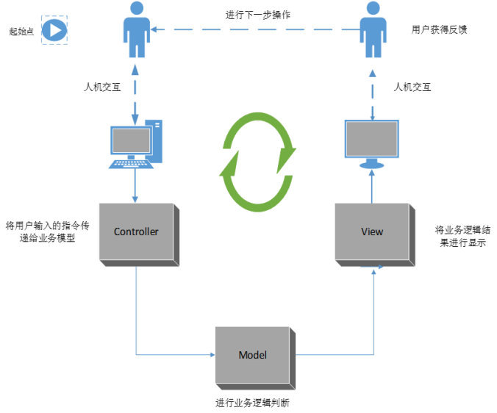
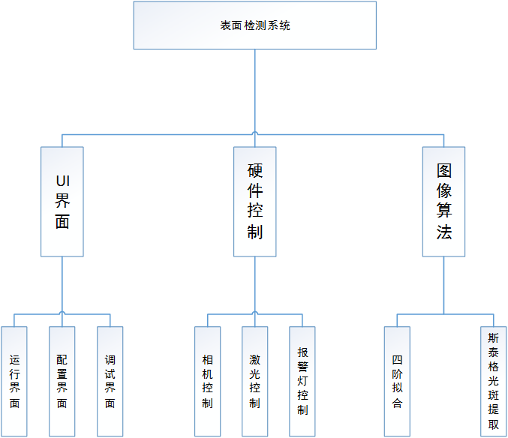
3.1 表面检测系统MVC框架与功能模块

Slide 7
3.2 项目已完成工作情况
      Camera: 巴斯勒相机连接、抓图取图模块完成。
      Common:数据记录和参数设置模块完成。
      Projector:激光连接控制模块完成。
      Algorithm:OpenCv图像处理算法完成。
      UI：运行界面基本搭建完成。
      Defination: 单帧表面缺陷定义完成。
      HardWare:硬件架构已搭建完成。

Slide 8
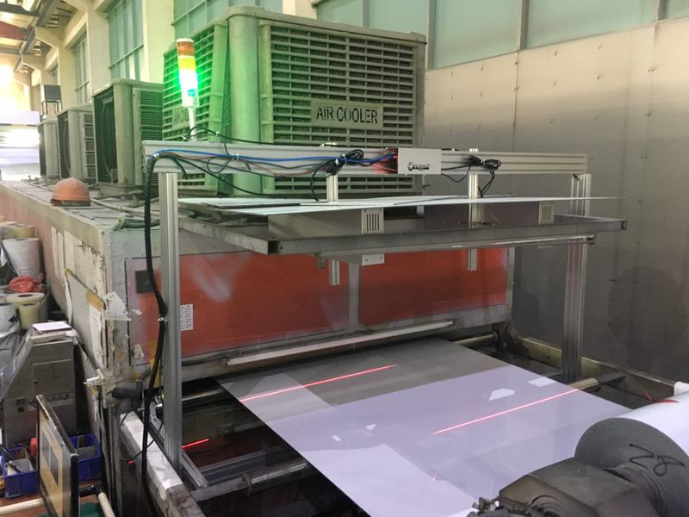
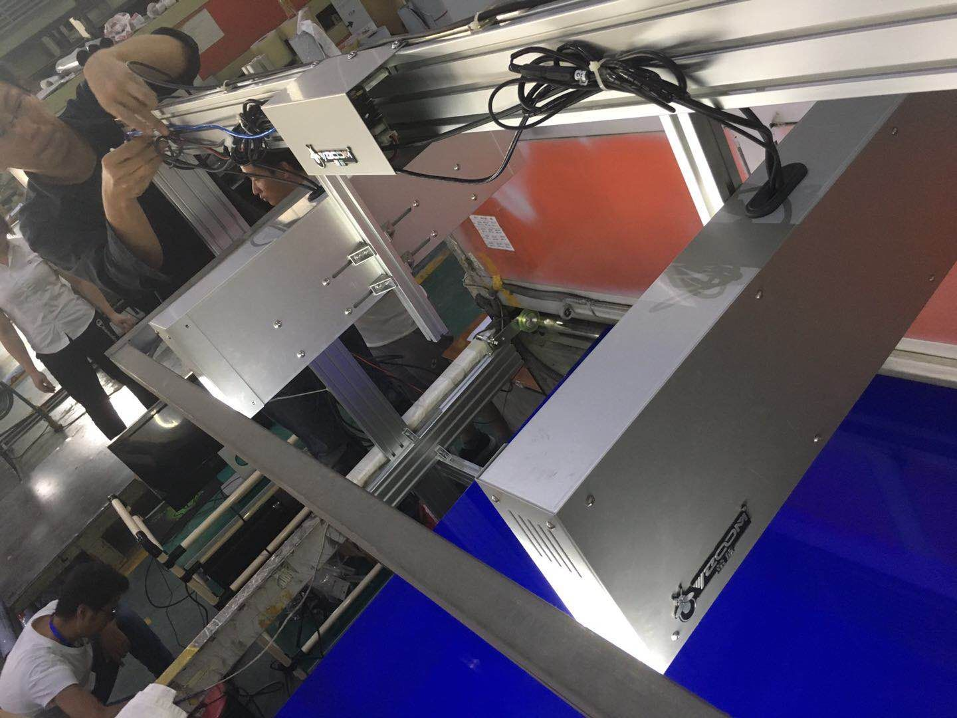
3.3 厂端实际应用效果图

Slide 9
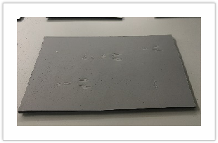
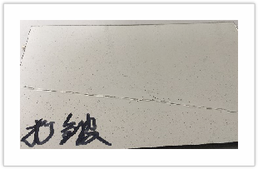
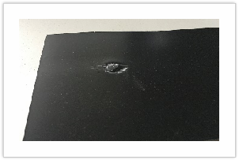
3.4 厂端测试结果
气泡
凹坑
褶皱
本检测系统通过工厂实地验证，可以检测出铝塑板裂纹、气泡、波浪、凹陷等几何缺陷，精度可控制在0.4mm以内,但尚无法检测出铝塑板漏涂、斜纹等色差变化导致的不良。且不同规格的铝塑板的板面存在尺寸和颜色差异，导致需要人工调整相机参数和激光亮度，降低了设备的通用性和操作性，因此系统需要自适应铝塑板的宽度变化和颜色变化，有效降低环境和产品自身属性对系统提取光斑的影响，以此简化工人的操作流程。

Slide 10
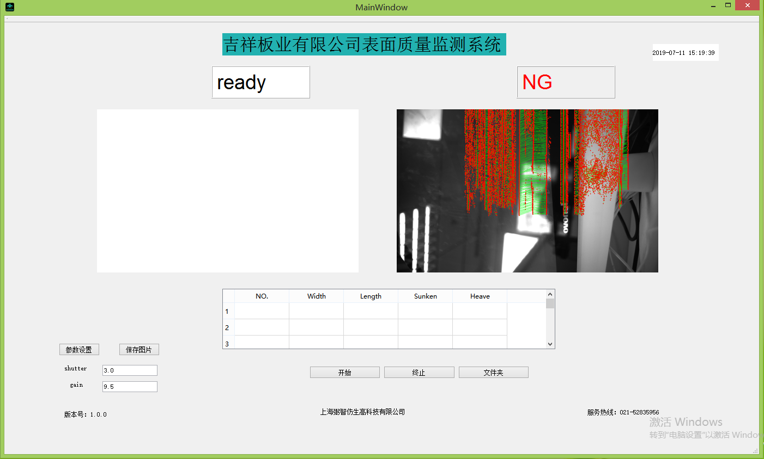
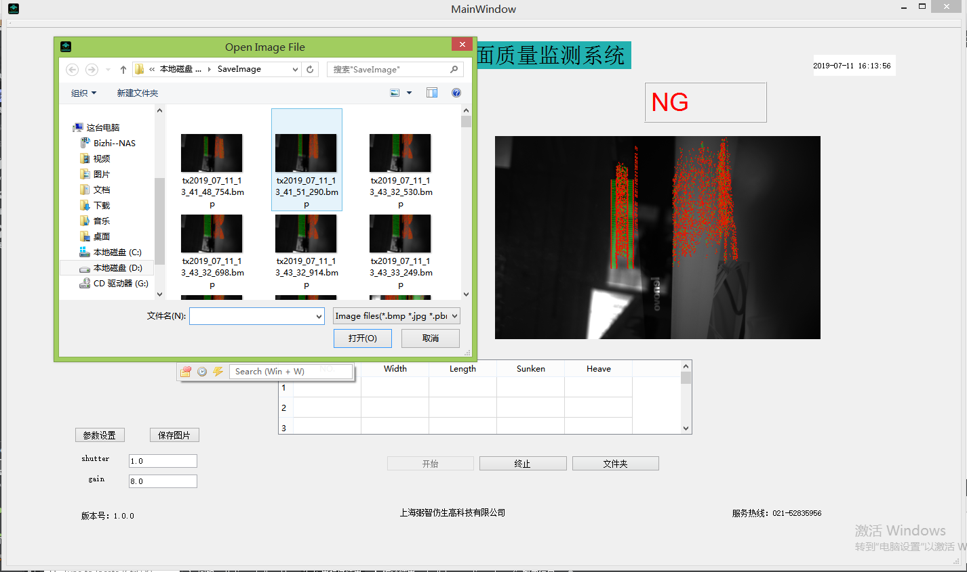
3.5 项目界面设计

Slide 11
3.5.1.设置Label控件将Camara采集到的图片进行显示
首先在Camera API中设置相机事件句柄，将Camara采集到的原始数据转换为CV：:Mat 的数据类型，并将转换后的CV:Mat压入BZ::Stream数据流队列；然后在workflow中将数据进行出队列操作，数据进入图像算法模块，生成光斑图像以及缺陷信息。此时，需要将图像处理后的数据重新压入数据流队列中，才能将数据传入界面; 传入Qt界面的数据类型为CV::Mat,必须将其转换成QImage类型，才能进行显示。
传入UI 界面的图像静态显示，必须设置动态刷新机制，具体做法是增加信号和槽函数，信号函数emit timer信号，图像在槽函数中被刷新，界面50ms刷新实时显示。在此槽函数内实时显示系统时间。

Slide 12
3.5.2、相机参数设置
Basler Camera API 提供相机曝光和相机增益接口函数，在Workflow中调用这两个接口函数，并且设置两个全局变量作为参数进入函数体内，进行shutter & gain的调整。
本系统软件 Workflow共有两个线程：
1、线程开始处运行的代码
virtual Bool onThreadBegin(UInt threadIndex);
2、线程每次循环时调用的代码
virtual void onThreadLoop(UInt threadIndex, Flag shouldEnd);
调整相机参数需要将接口函数置于ThreadLoop线程中，否则相机参数只能构造一次，不能对参数进行实时调整。

Slide 13
3.5.3. 图片保存和打开图片功能
将界面显示的实时图片保存到指定的文件夹中，以便分析缺陷类型和缺陷原因。 首先在UI类中声明一个QPixmap数据类型的公有变量，确保类中不同函数均可以访问要保存的图片对象，然后在UI界面中放置PushButton用来触发保存图片函数，将图片以日期时间的格式进行保存。
同时，为了便于查看图片所在文件路径信息，在界面中设置打开文件夹对话框，如果打开失败对话框将提示打开图片失败。

Slide 14
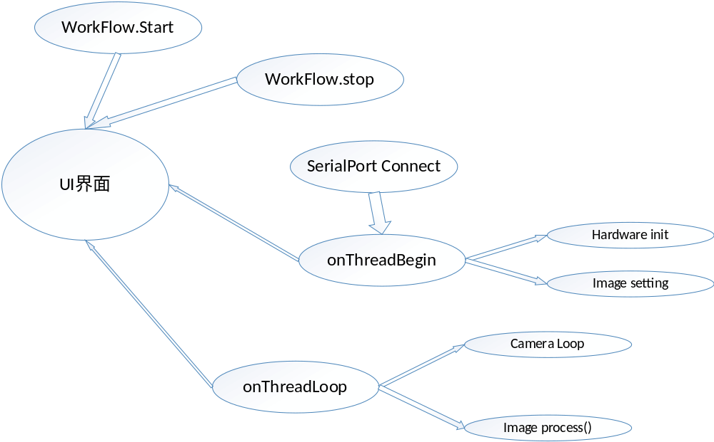
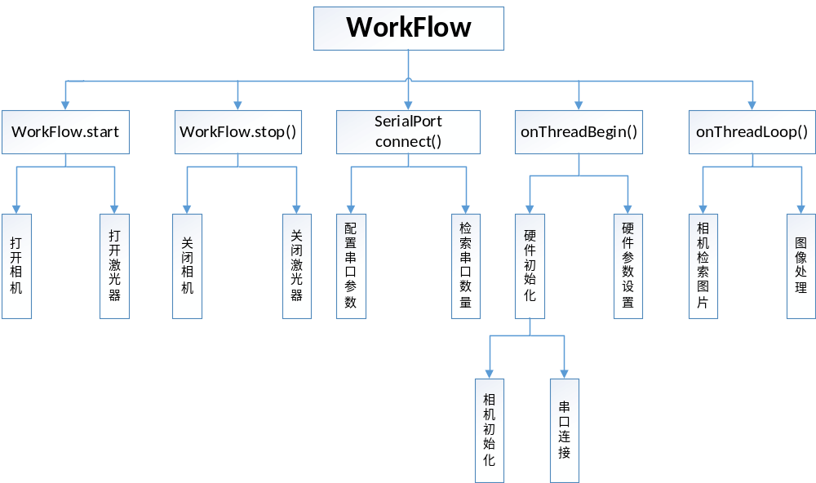
3.5.4、WorkFlow工作机制
本系统采用流程逻辑与多线程容器分离的方式，对多线程进行管理。线程容器预先创建创建好线程，这样可以省去每次响应客户端时创建线程时间上的开销。线程的创建在start()函数中执行，stop（）函数负责线程的回收。WorkFlow作为标准接口传入多线程容器,线程容器创建好的线程开始执行WorkFlow中的代码。

Slide 15
4.1 项目存在的问题
1.系统无法自适应产线不同宽度板材。
2.系统无法自适应产线不同颜色板材。
3.系统无法检测因色差导致的缺陷。
4.系统精度高，报警机制过于灵敏。
5.现场光源对激光器造成干涉。（硬件）
6.表面缺陷无法生成可供厂端参考的报表。
7.无法自动响应对缺陷进行标注。（软硬件结合）

Slide 16
4.2 项目存在问题的原因及解决方案
1. 板边存在毛刺、裁板不齐等缺陷，且板宽为1.2&1.6m，目前不能动态更新ROI参数设置，只能修改底层代码。
解决方案：a)UI界面设置控件调整ROI参数。
b)UI界面设置可拖拽基准线，实时调整ROI区域。
2.相机检测精度远高于工人评定NG标准，导致工人未发现表面缺陷，系统即响应报警。
解决方案:界面增加缺陷报警阈值设置，可以根据生产状况调整报警阈值。
3.板材的不同规格存在颜色差异，导致相机无法正常提取光斑信息。
解决方案：界面增加相机曝光和相机增益设置，以满足不同颜色板材光斑提取需求。
4.提取后的板材表面缺陷无法进行记录，不能反馈表面缺陷类型。
解决方案：在 onThreadLoop();中增加保存数据流函数，将缺陷的宽度、高度、起始点等数据以CSV的格式进行保存。

Slide 17
5 项目总结与展望
5.1总结
通过参与吉祥板业项目，对MVC软件架构、Qt软件的环境配置、以及WorkFlow的流程机制有了一定的了解。 逐步培养自己设计者意识，以整体系统的角度思考软件存在的问题和相应的解决方法。尤其在梳理和学习WorkFlow的过程当中，了解到内存管理、多线程保护、多线程容器等对提高系统稳定性和避免线程冲突的方法。
项目前期由于经验不足，导致项目不能有调理的进行，在公司同事的帮助下逐渐克服了一些技术上的问题，比如：图像类型的转换、数据共享、多线程的使用等; 但是这些方面目前只是简单的了解使用。除此之外，作为软件架构工程师要掌握设计模式、软件架构等方面系统科学的理论方法，这些技术和设计方法都需要加强和学习。

Slide 18
5.2 展望
结合项目现状和目前存在的问题，接下来需要在以下三个方面对项目进行改善。
1. 系统的稳定性：
首先是对系统内存的管理，明晰变量内存声明和释放，避免内存外泄，其次在UI界面代码编写过程中，需要有效避免跨界面的逻辑冲突，使界面间逻辑清晰、互不干涉。
2.系统精度：
在保证系统稳定的前提下，提高测量精度，在软件方面主要避免线程冲突导致丢失数据，目前软件架构底层有完善的线程保护，在与UI界面进行数据传输的过程中需要考虑数据保护机制。
3.系统操作性：
加强工厂需求的理解，优化工人使用软件的易用性，工人能够直观的观察和掌握，现场缺陷的几何形状和对缺陷进行记录。

Slide 19
附录
1、系统硬件电气图
2、系统硬件清单
3、主要设备硬件参数
4、界面设计

Slide 20
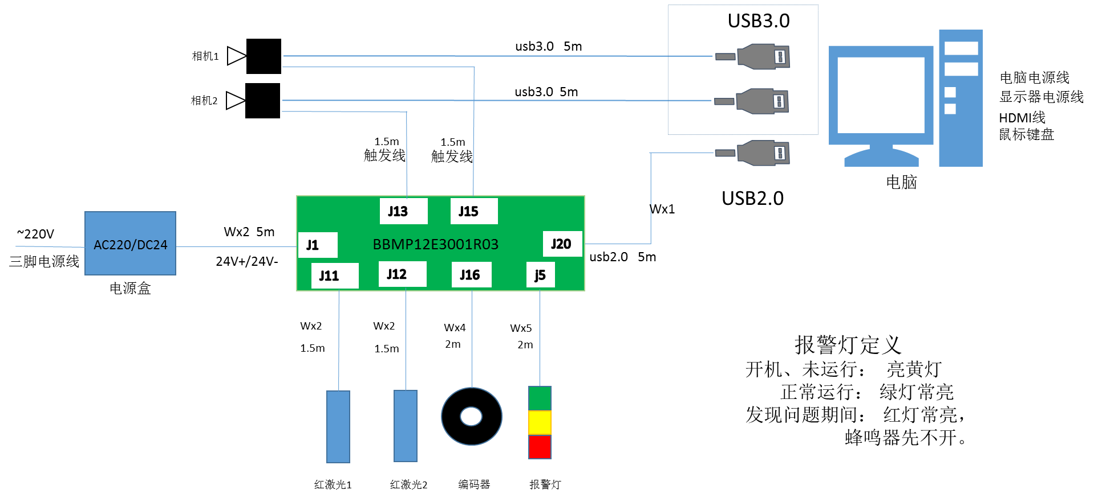
系统硬件电气图

Slide 21
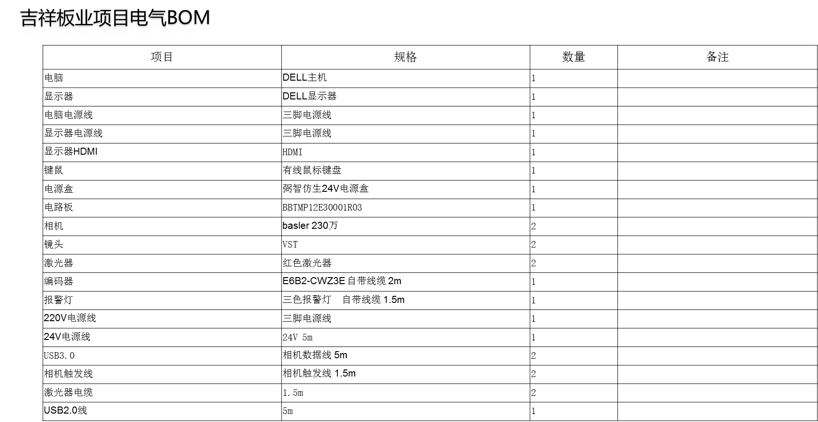
系统硬件清单

Slide 22
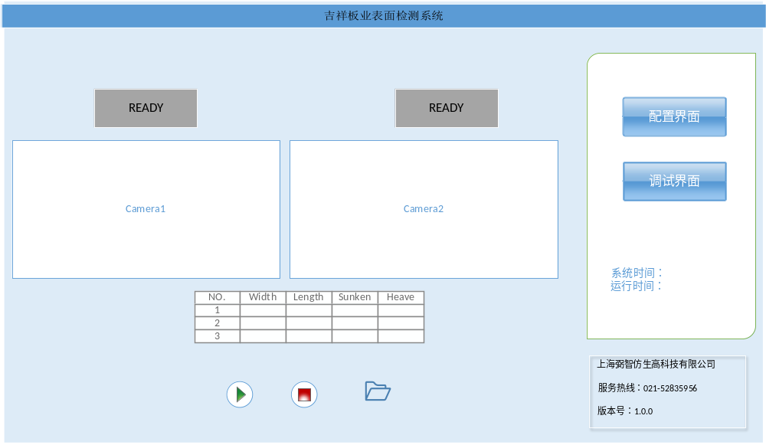

Slide 23
配置
最小检出宽度：
相机增益：
CAM01
相机曝光：
指定工作目录：
是否保存图片：
CAM02
保存检测报告：
开启蜂鸣器：

Slide 24
调试
CAM01
CAM02
    相机曝光：
    相机增益：
步长：
激光参数：
    相机曝光：
    相机增益：
步长：
激光参数：

Slide 25
谢谢各位聆听指导！

